Slide 1

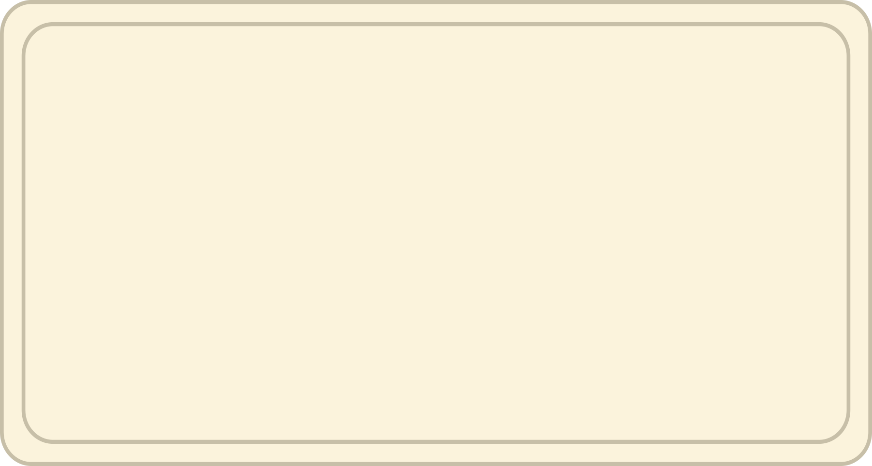




Need Turrets Here
방어팀 - 김정택

Slide 2








목차
포탑 주요 소스코드
공격 포탑 구현 목록
비공격 포탑 구현 목록
공격 포탑 주요 소스코드
비공격 포탑 주요 소스코드

Slide 3



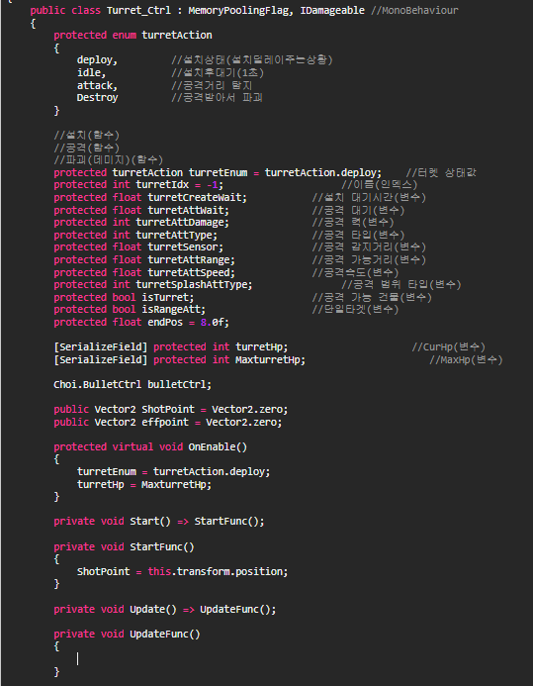
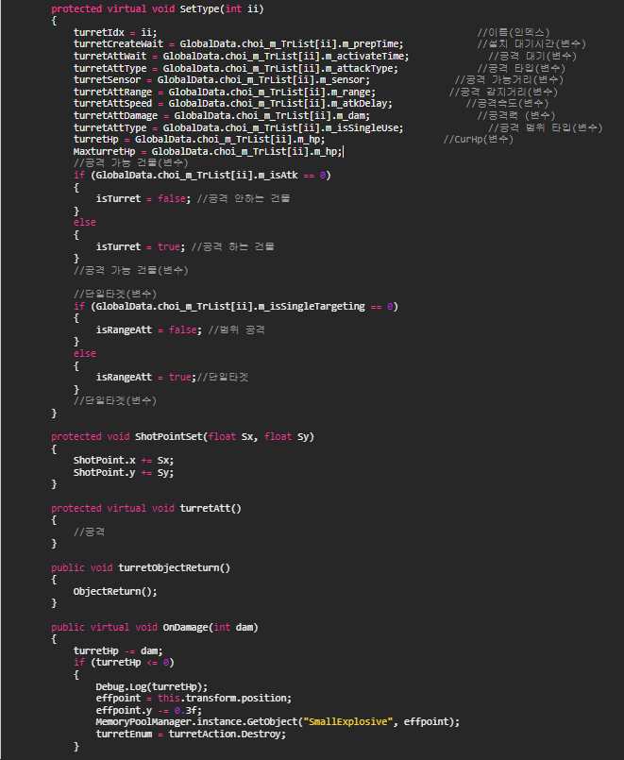

포탑 주요 소스코드
Turret_Ctrl.cs
모든 터렛이 상속 받을 Turret Ctrl
JSON문서를 파싱해 SetType에서
JSON문서에 맞게 번호를 설정 하면
변수들에 데이터를 불러옴
메모리 풀 적용을 위해 Turret Ctrl에
MemoryPoolingFlag, IDamageable를 상속 받는다

Slide 4
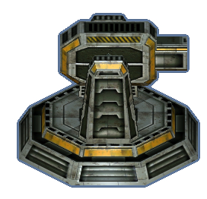
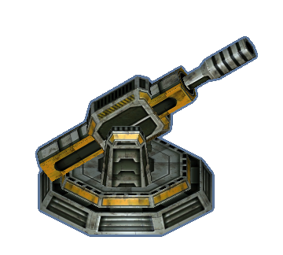
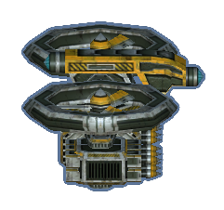
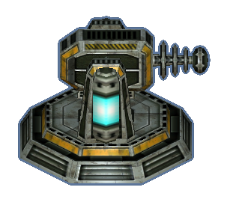
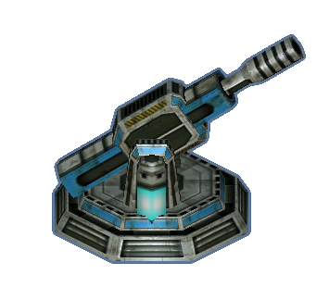
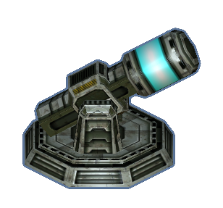
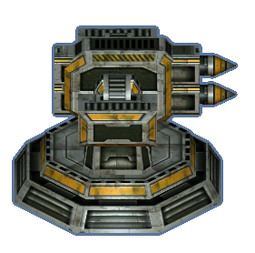
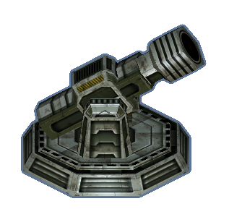

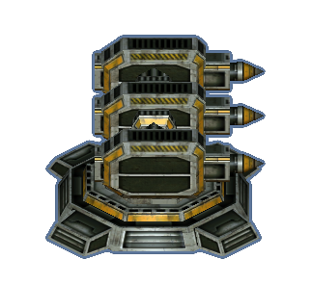
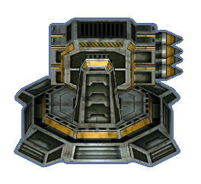
공격 포탑 구현 목록
로켓 터렛
곡사포 터렛
유도탄 터렛
전자 터렛
견인 터렛
아크라이트 터렛
쌍발 로켓 터렛
갤럭시 터렛
리틀보이
콘트라 터렛
다연장 터렛

Slide 5
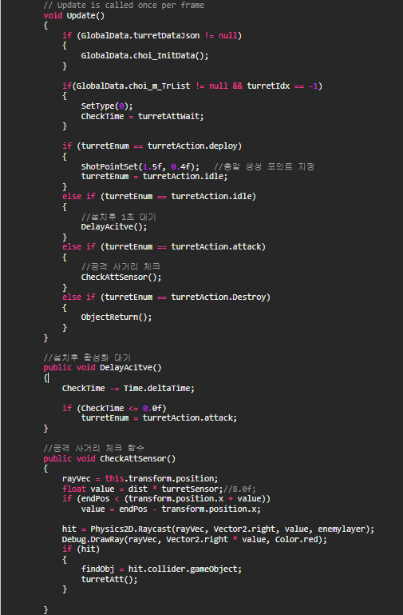
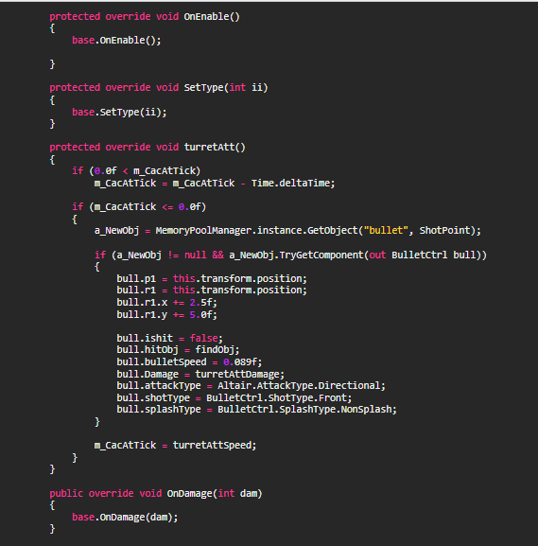
공격 포탑 주요 소스코드
Rocket_Ctrl.cs
Update함수에서 JSON에 맞게SetType 설정 후 터렛에 상태값 체크 후 대기시간이 끝나면
Raycast를 쏴서 Monster가 범위내에 있을 경우 Bullet함수를 호출 한다.
공격주기만큼 MemoryPool에서 Turret에 맞는 Bullet을 호출한다.
Turret Type에 맞게 Bullet의 속성 값을
설정해준다.

Slide 6
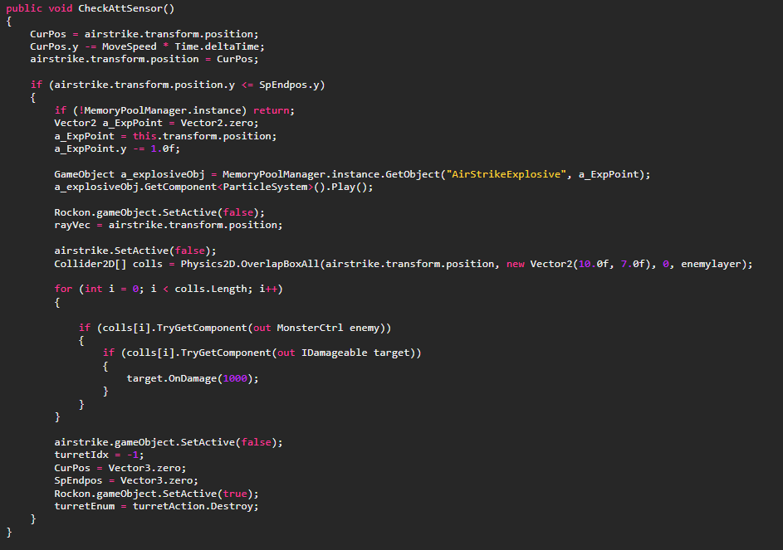
공격 포탑 주요 소스코드
LittleBoy.cs
LittleBoy에 경우 Bullet을 호출하지 않고
공격 범위 안에 있는 모든 Monster에게
1000Damage를 주고 터렛은 바로 사라진다.

Slide 7
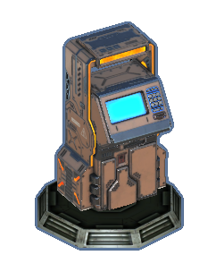
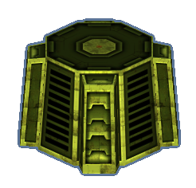
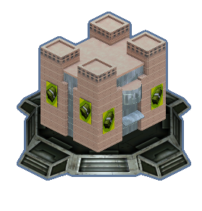


비공격 포탑 구현 목록
ATM
전초기지
은행
요새
사채업자
사채업자

Slide 8


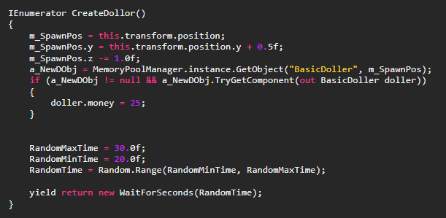
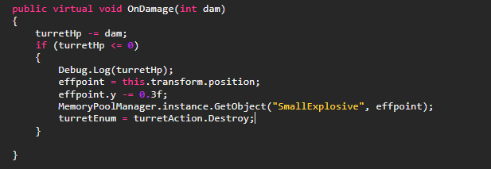
비공격 포탑 주요 소스코드
Bank_Ctrl.cs
OutPut_Ctrl.cs
은행종류에 Turret에 경우 사거리 체크를
하지 않고 처음 설치인경우 5~10초중에 Dollor를 MemoryPool에서 호출하고
그 이후 부터는 20~30초 에 한번씩 Dollor를 호출한다.
P vs Z에서 호두인 경우 공격 하지 않고
오로지 Damage만 받기에 Damage만 적용되게 구현 하였고 요새에 경우 점프Enemy가 넘지 못하게 하기 위해
태그를 추가하였습니다.

Slide 9


